Slide 1
map2loop-Notebook的地质数据
li

Slide 2
map2loop-Jupyter Notebook中的示例代码，需要的数据集，一个是从ASUD上自动下载的，一个是自备的数据集（下面介绍）。
需要理解我国的地质数据下载及包含的信息，这个很重要。

Slide 3
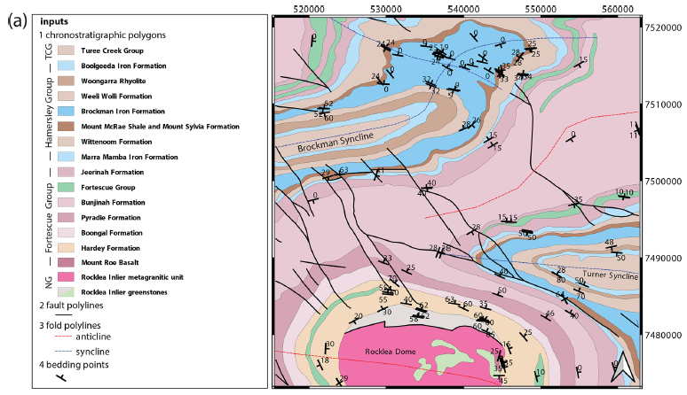

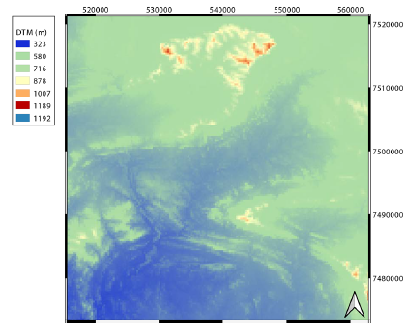
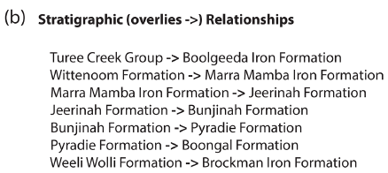
背斜
向斜
层理点
SRTM 90m 栅格数据
从ASUD提取的二分层序关系
图1 输入map2loop的6类输入: (a) 基岩地质图(1:50万); (b) 前7类的层序关系;
(c) SRTM DTM
Notes:
这些地质图文件(shapefile, Raster)可以获取吗？类似ASUD的地质数据集.
我们国家的地质图数据，是否包含了层序关系的信息？
岩石地层划分：群(group)-组(formation)-段(member)-层(bed)

Slide 4
“最低输入数据标准”
地质图（矢量格式）：
(1) 带层序编号和岩石类型信息的多边形（必须的）
(2) 断层多段线（必须的）
(3) 层理dip（dip和dip方向的点）（必须的） bedding point
(4) 矿物沉积层（可选） mindeps point
(5) 褶皱轴向轨迹层（可选）

Slide 5
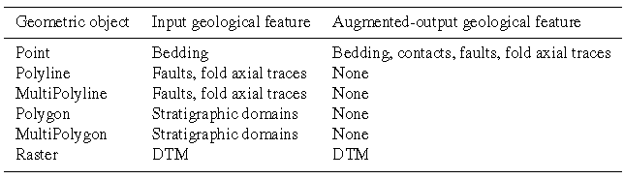
2 输入数据
map2loop使用Geopandas库从几种格式（shapefiles, MapInfo tab, JSON）文件加载数据，地理空间数据可以是任意标准的参考坐标系统（EPSG）。使用这些库加载和转换输入的地质几何和属性（表2）。

Slide 6
2 输入数据
map2loop与map2model使用的6种输入数据（图1），这2个库使用一个配置文件，用户指定GIS层的哪个场。Jupyter Notebook帮助用户从输入层创建HJSON格式的配置文件（Utility 1 – Configfilegenerator.ipynb）。map2loop需要的最低输入数据见附录A。

Slide 7
2.1 Chronostratigraphic Polygon （必须） 和 MultiPolygon layer
The layer may contain a mixture of single Polygons, MultiPolygons (sets of Polygons with the same non-spatial attributes), and or Polygons with holes (also stored as MultiPolygons, 图3)。这些对象作为Geopandas数据对象。
每个Polygon需要包含如下元素：
（1）定义节点的有序封闭循环x y坐标的列表；
（2）层序编号或更低层级（如formation, member）的名称，称之为"units"
（3）一个或更多高层级的层序定义（如group, supergroup, spuersuite, province），称之为"groups"
（4）一个或更多岩性描述，有助于确定unit是否是火山、基石或其他类型的侵入体或其他类型的沉积岩？
（5）可选地（但重要的）：细尺度层序单元的最大和最小估计年代。
基岩地质图包含各formation的最大和最小年代，但是由于缺少绝对的地质年代约束，一个group内共享相同的范围。

Slide 8
2.2 Fault Polyline （必须）和 MultiPolyline layer
该矢量层描述在surface处的断层或窄的剪切带的位置、方向和位移信息。
该层由MultiPolylines（具有相同非空间属性的Polylines组）混合组成。map2loop将MultiPolylines分解为分离的Polylines，允许正确实施断层长度和方向的分析。比用户定义长度还短的断层给过滤掉，降低模型的复杂度。
各Polyline需要包含如下元素：
（1）定义节点的顺序开放循环xy坐标列表；
（2）唯一的识别号，以某种方式标记断层；
（3）在中点处存储断层的倾角和倾角方向（或走向）。
使用1:50万的地质图，由map2loop过滤提取断层。
Notes:
Fault_clip文件

Slide 9
2.3 Fold axial trace Polyline layer （可选）
map2loop过滤地质图，提取褶皱轴向轨迹。
Notes:
Fold_clip文件

Slide 10
2.4 Bedding orientation point layer
该矢量层描述层理的局部方向，一般不包含在地质图内，但可以从单独的数据库或地质野薄找到。还可以通过航拍图像解译或3点分析得到。
各点应包含如下元素：
（1）定义Point的单个xy坐标
（2）倾角信息
（3）倾角方向或走向信息，这里称为“azimuth”，以避免混淆
（4）层理的Polarity (upright or overturned)
使用2016 WAROX露头数据集。
Notes:
地质露头的数据集？
Structure_clip.shp

Slide 11
2.5 Reference stratigraphy
Australian Stratigraphic Units Database, ASUD，可以下载组(formation)的层级及上层的层序细节信息，如2.1节提到的最大-最小年代的Polygon。层序信息一般没有空间信息，但假设映射的层序年代Polygon与ASUD的编码相同，如此得到层序关系（如A overlies B），map2model执行拓扑分析，这样有助于定义地图区域上的局部层序。map2loop目前从ASUD数据集（定义相邻层序关系对, A overlies B）密集提取，来定义局部层序（图1b）。
图1(b)
Notes:
层序信息的shapefile文件。

Slide 12
2.6 Digital terrain model
SRTM 90m

Slide 13
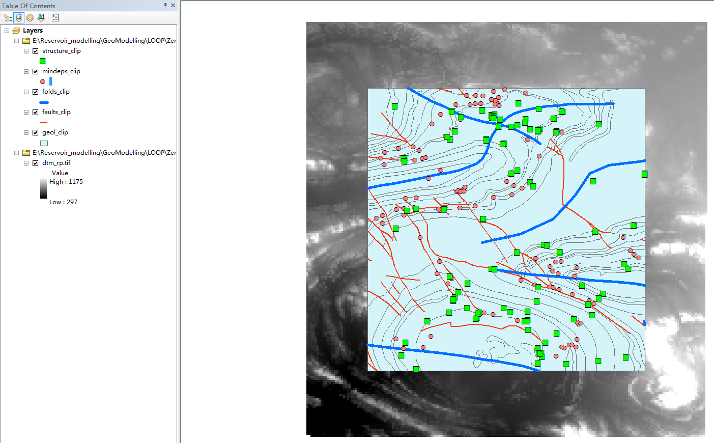
map2loop-Jupyter Notebook自备数据集 说明
Bedding point
必须的
矿物沉积层
可选的
可选的
必须的
必须的
必须的
ArcGIS 10.0 打开数据集的界面

Slide 14
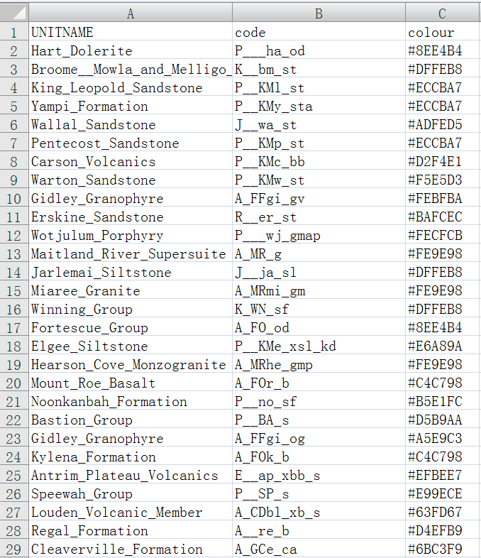
(1) 带层序编号和岩石类型信息的Polygon（必须的）
geol_clip.shp
500kibg_colours.csv

Slide 15
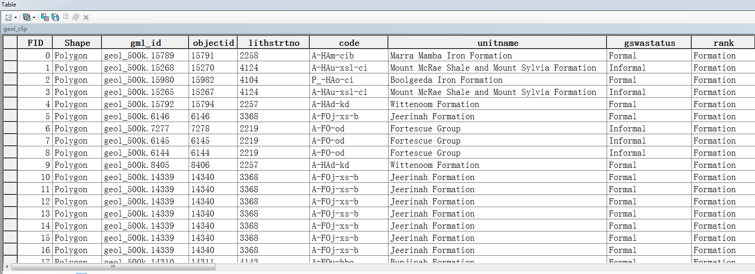
(1) 带层序编号和岩石类型信息的Polygon（必须的）
Group

Slide 16
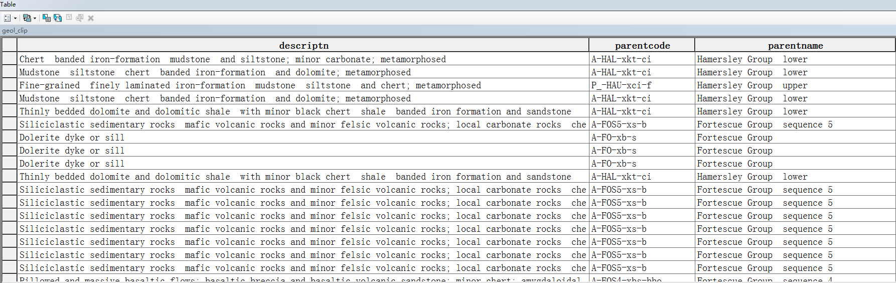
(1) 带层序编号和岩石类型信息的Polygon（必须的）
code

Slide 17
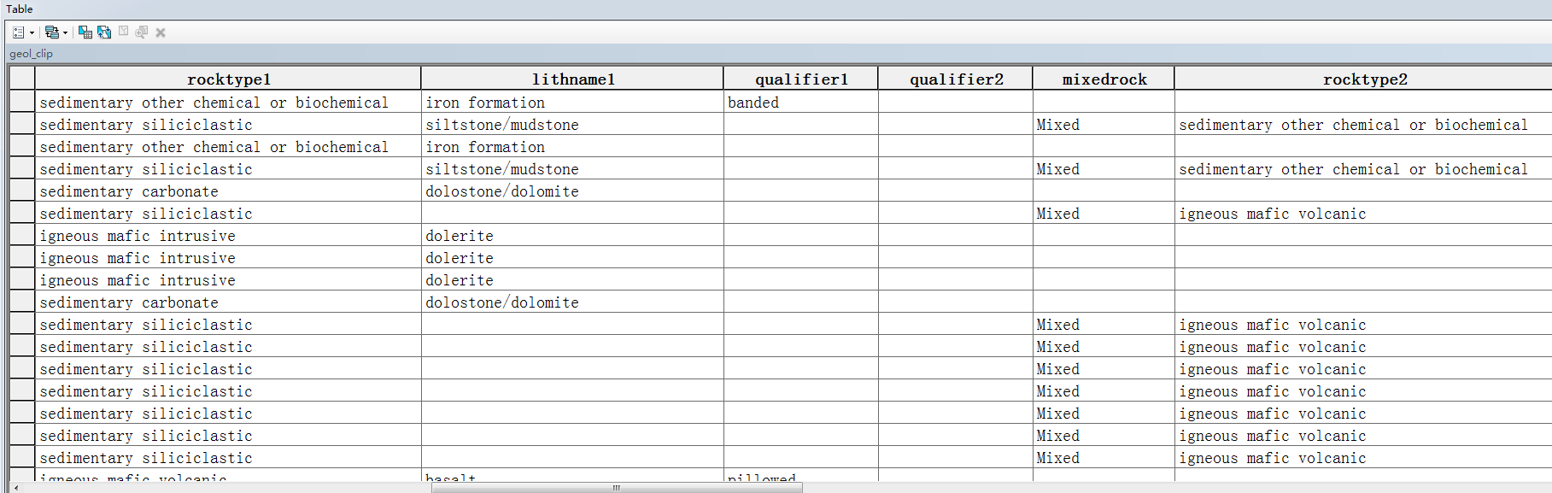
(1) 带层序编号和岩石类型信息的Polygon（必须的）

Slide 18
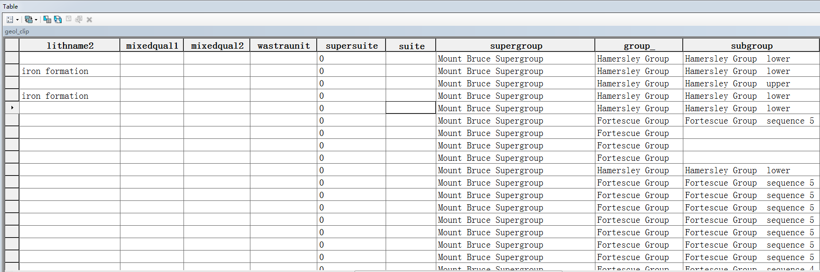
(1) 带层序编号和岩石类型信息的Polygon（必须的）

Slide 19
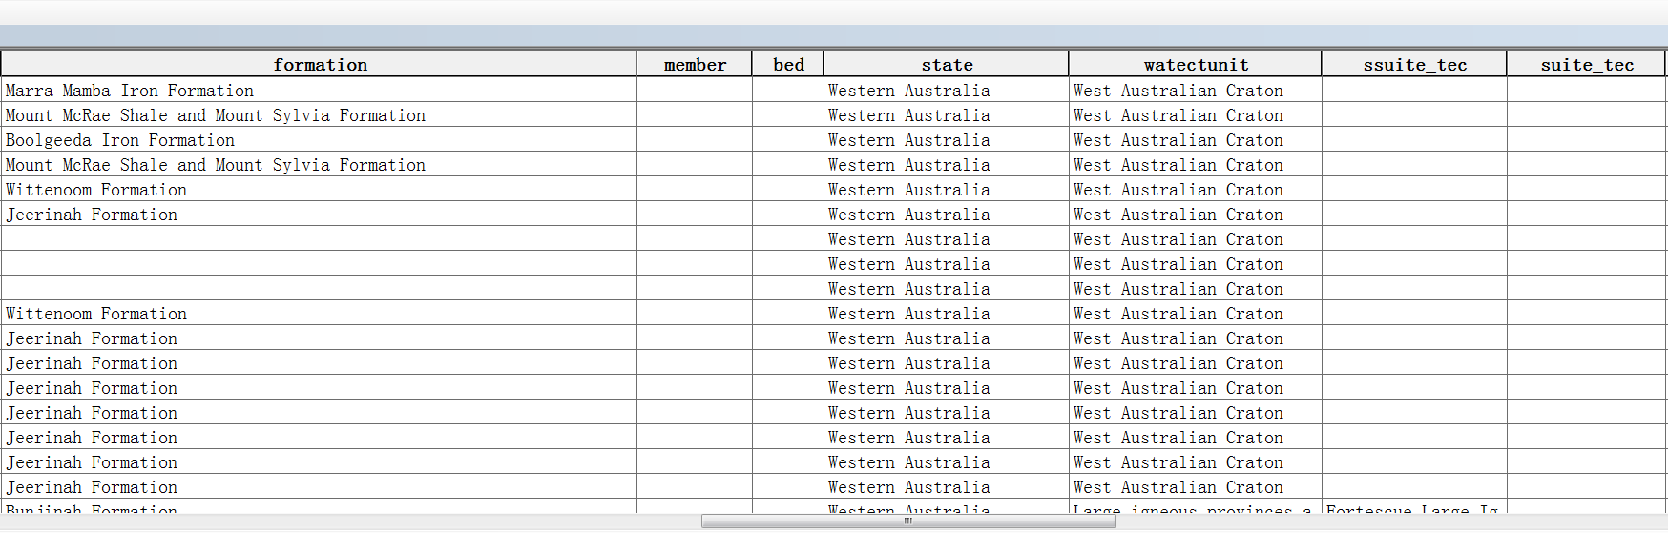
(1) 带层序编号和岩石类型信息的Polygon（必须的）
Supergroup – group – formation – member -bed

Slide 20
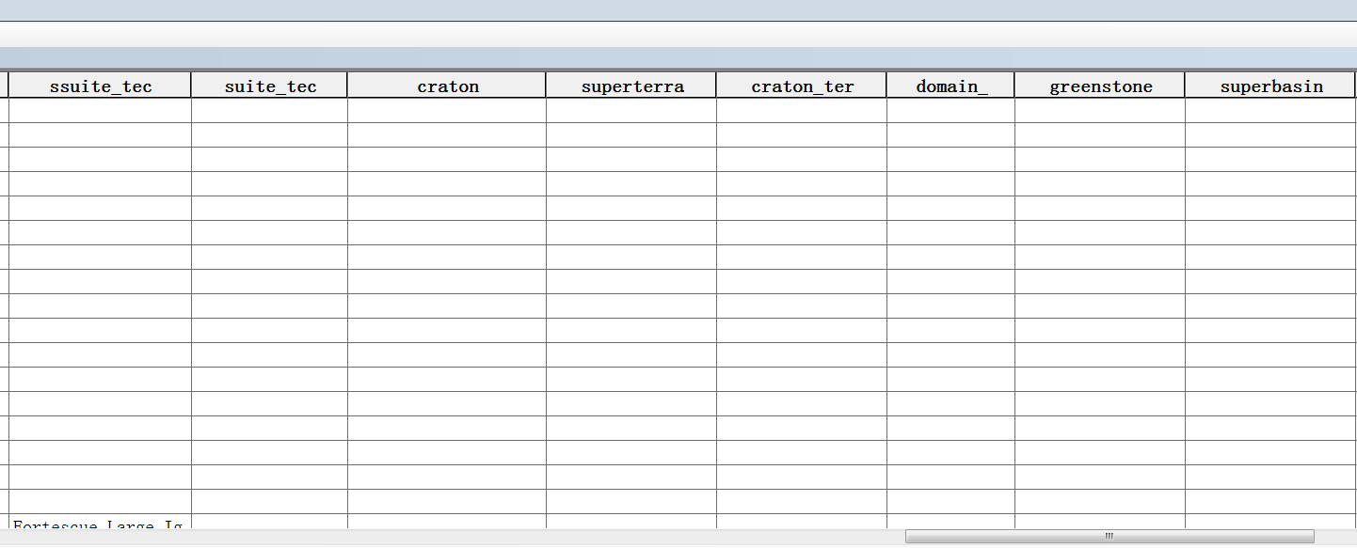
(1) 带层序编号和岩石类型信息的Polygon（必须的）

Slide 21
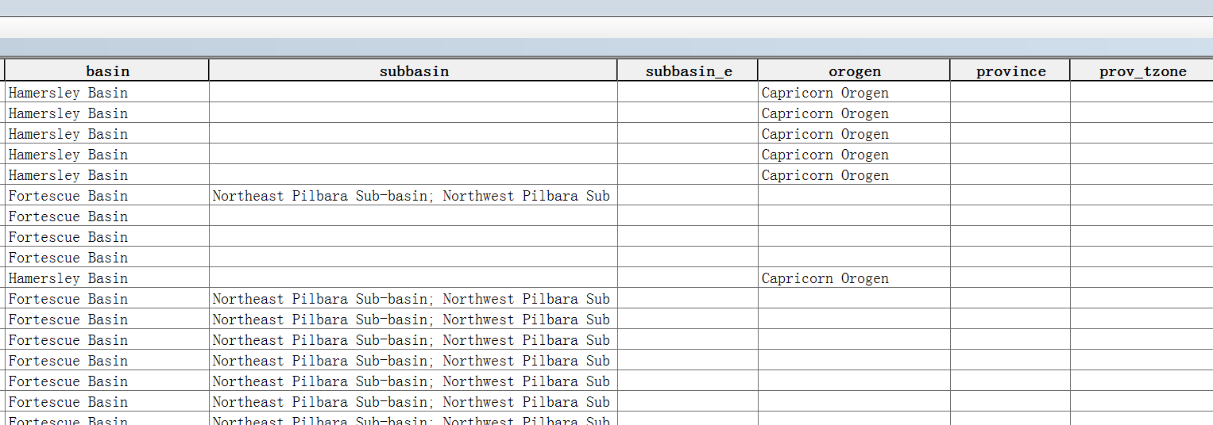
(1) 带层序编号和岩石类型信息的Polygon（必须的）

Slide 22
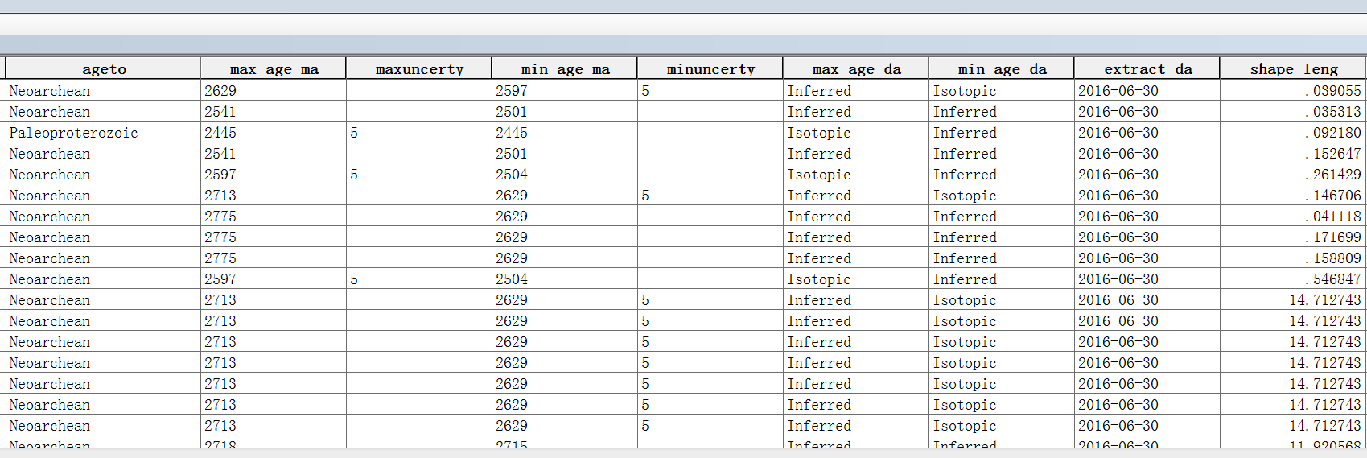
(1) 带层序编号和岩石类型信息的Polygon（必须的）
shape_area

Slide 23
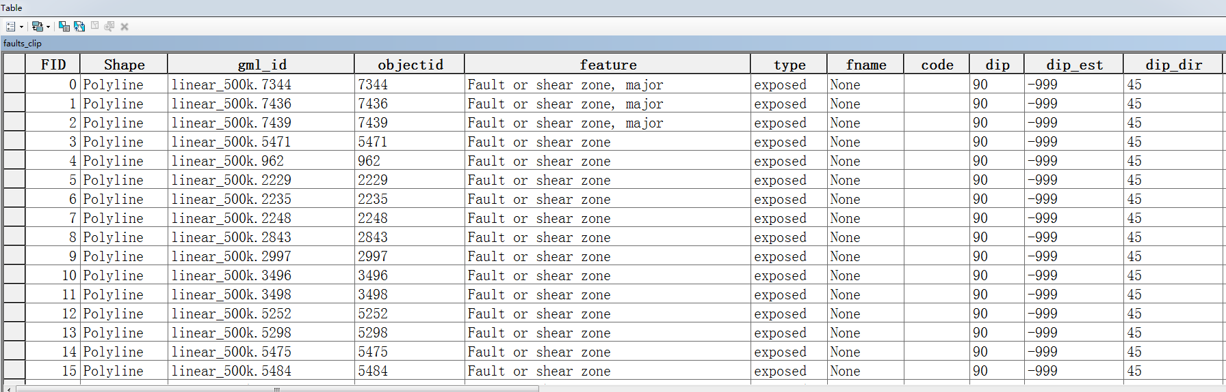
(2) 断层多段线（必须的）
faults_clip.shp

Slide 24
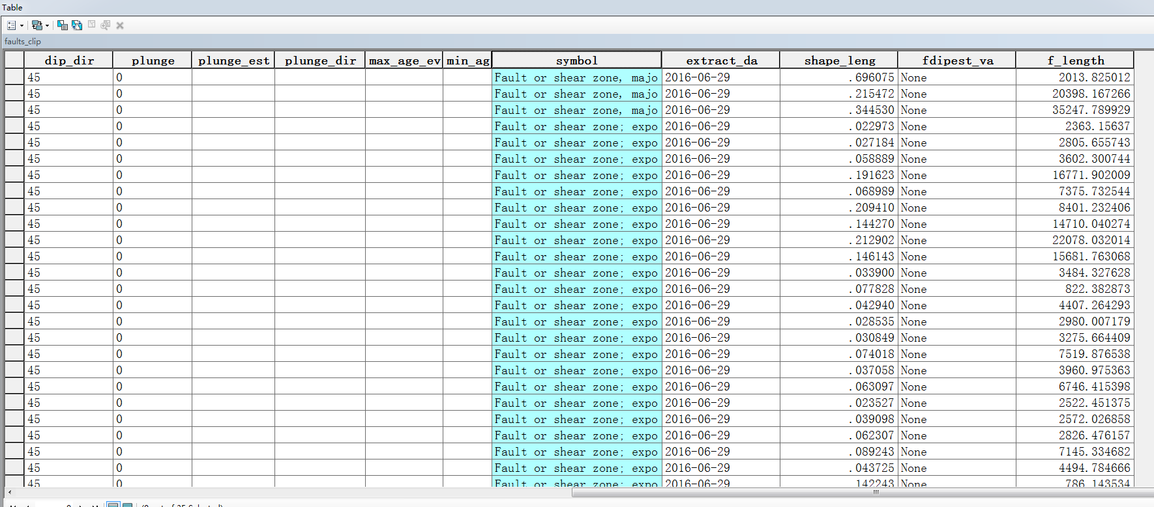
(2) 断层多段线（必须的）
faults_clip.shp

Slide 25
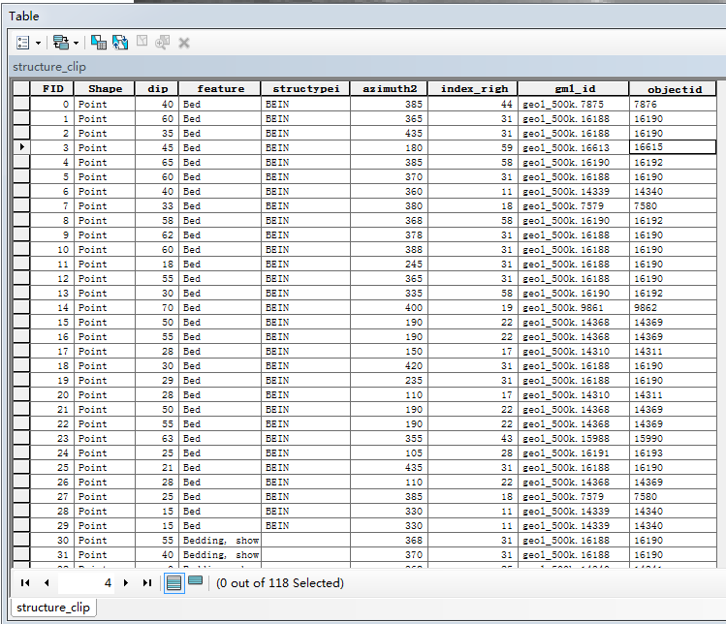
(3) 层理倾角（dip和dip方向的点）（必须的）
structure_clip.shp

Slide 26
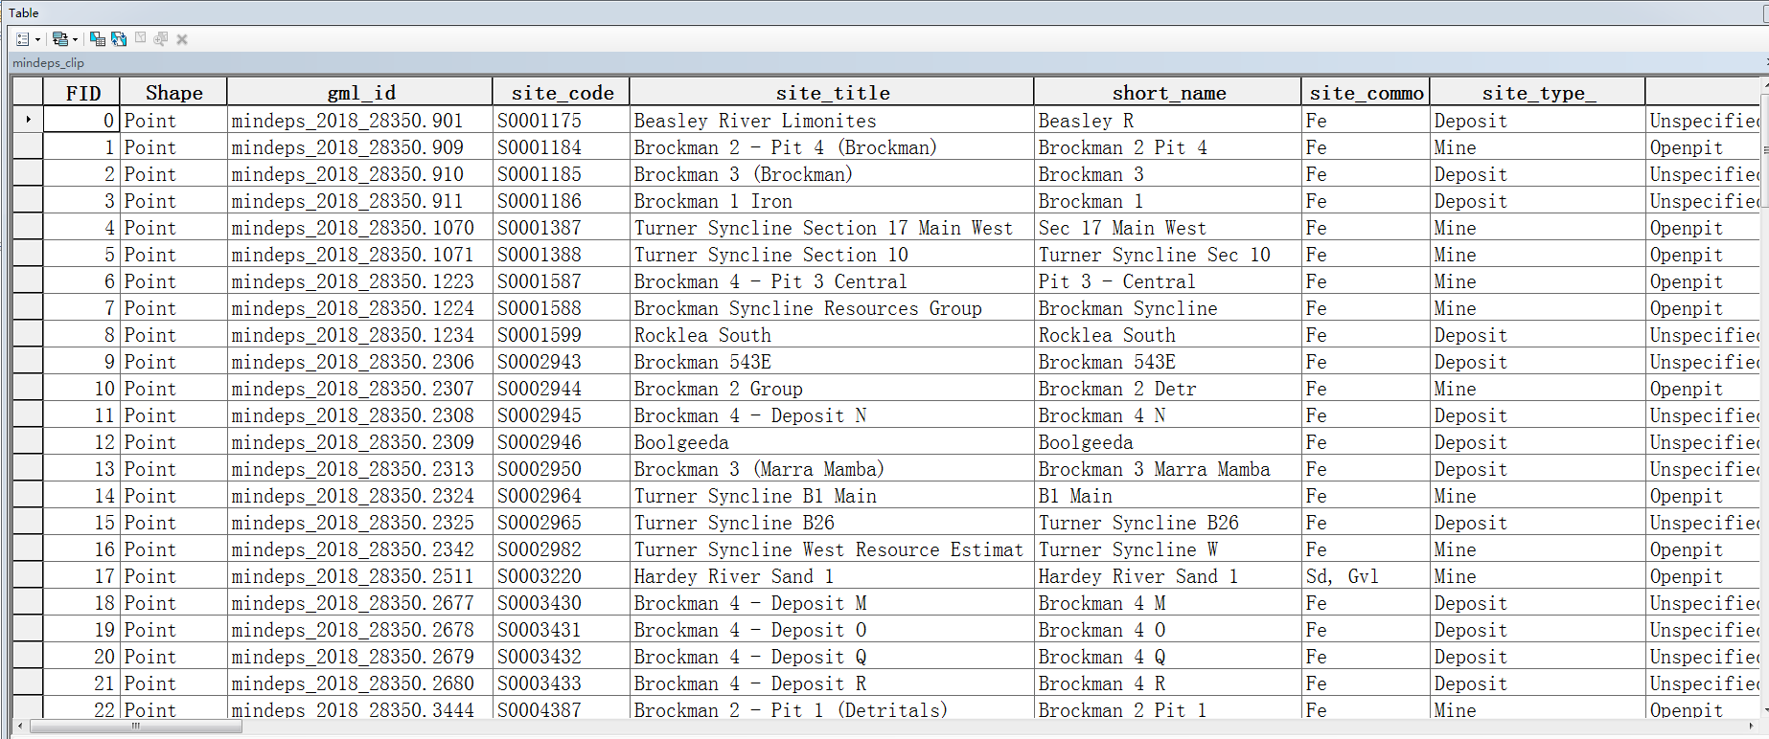
(4) 矿物沉积层（可选）
mindeps_clip.shp

Slide 27
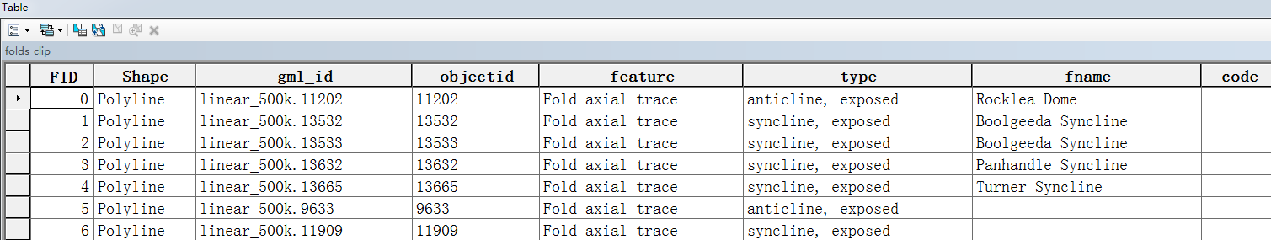
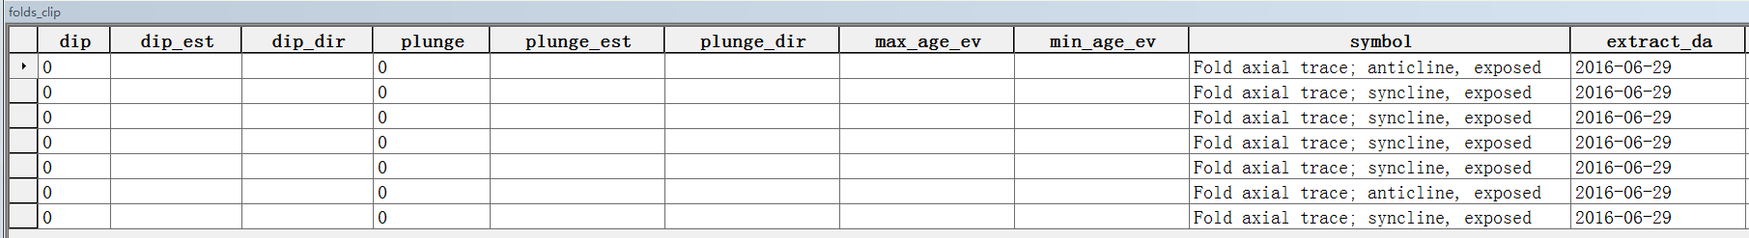
(5) 褶皱轴向轨迹层（可选）

Slide 28
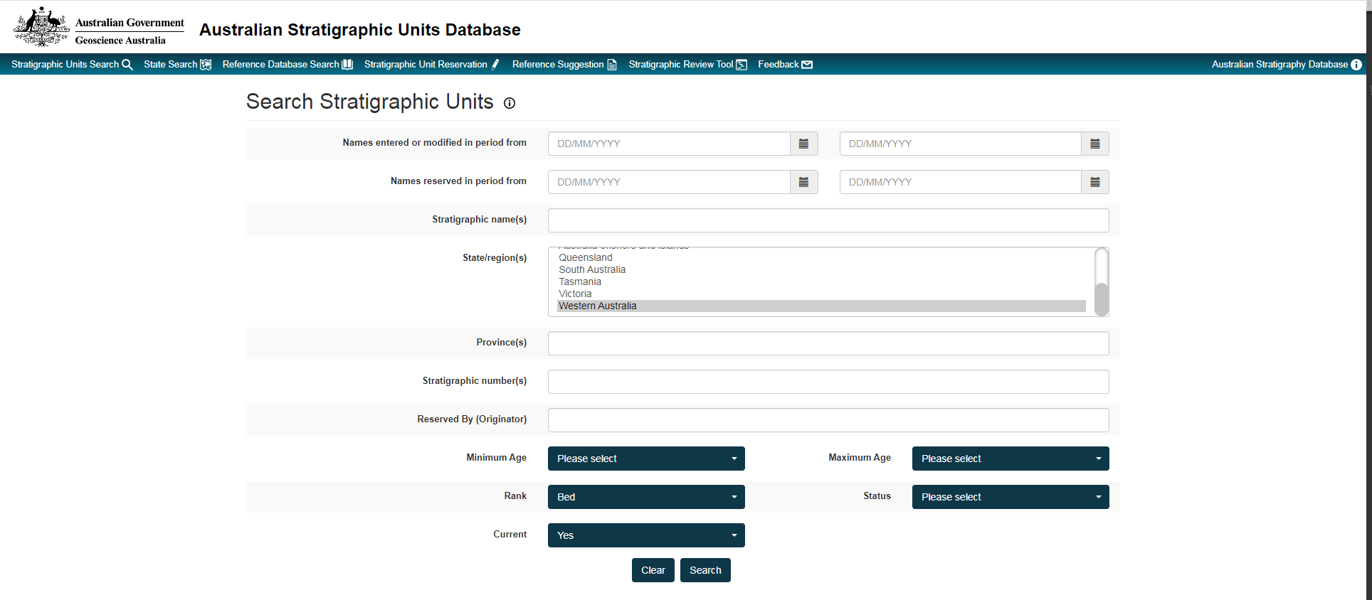
西澳大利亚的地层单元数据集 (ASUD)
https://asud.ga.gov.au/search-stratigraphic-units

Slide 29
我们国家的地质数据中心
中科院地质所地质科学数据共享网
http://www.geoscience.cn/index.htm#/portal/很多链接无效，有的地质数据，如地学断面数据集，给提供jpg格式的图片。
地质云3.0
不知道怎么检索和下载。
国家地球系统科学数据中心
http://www.geodata.cn/数据很老，且都要付费。
地质科学数据出版系统（全国地质资料馆，中国地质调查局） -- 这个最靠谱!
数据服务系统: http://dcc.cgs.gov.cn/
李晨阳，王新春，何春珍，吴轩，孔昭煜，李晓蕾. 2019. 全国1:200000 数字地质图（公开版）空间数据库.中国地质，46(S1):1-10.

Slide 30
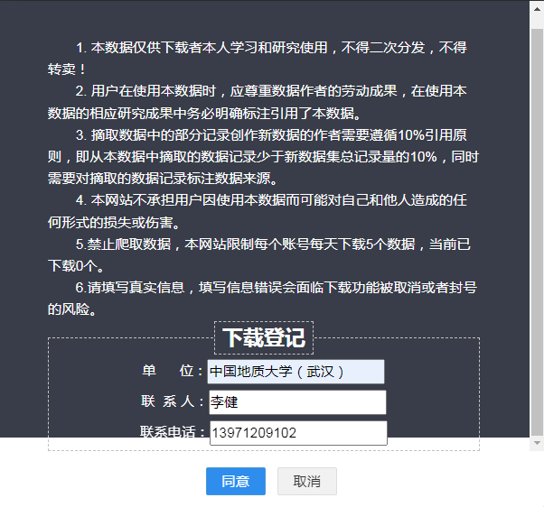
地质科学数据出版系统
联系地址：北京市西城区阜外大街45号
电 话：010-58584343
邮 编：100037
E-mail：geodb@mail.cgs.gov.cn
传 真：010-58584400
地质资料馆网址：http://www.ngac.org.cn/
http://dcc.ngac.org.cn/?ssoguid=34db329ec1d3406388868e692ba821be

Slide 31
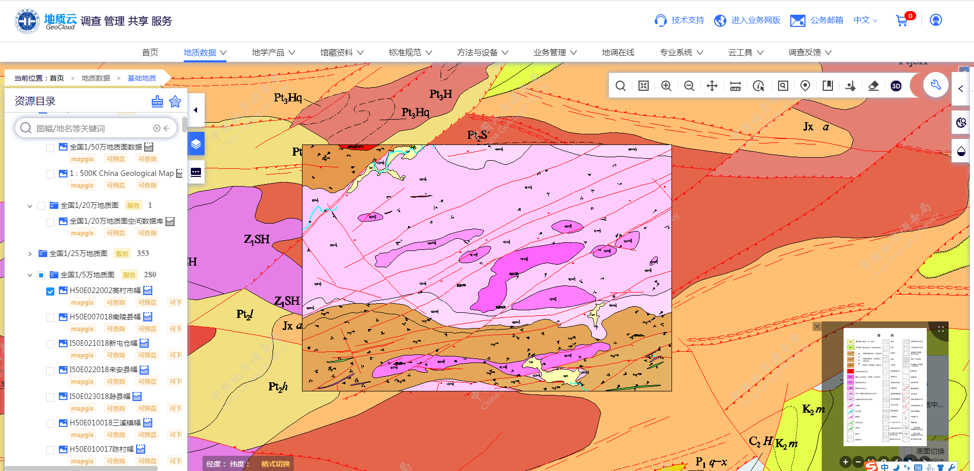

Slide 32
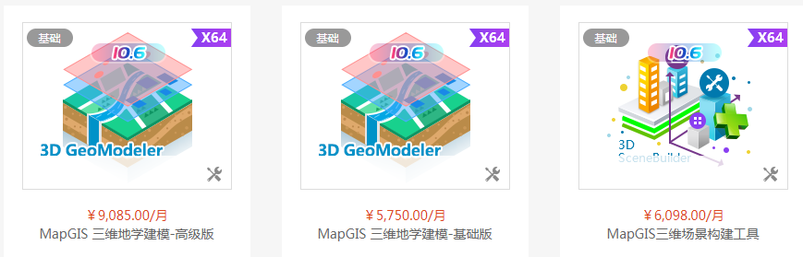
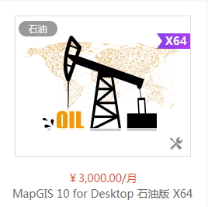
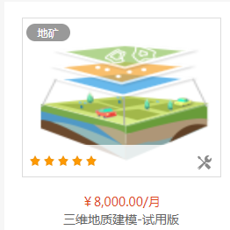
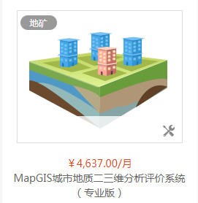

Slide 33
MapGIS to ArcGIS
MapGIS
ArcGIS
WT
Point
矢量格式
WL
Polyline
WP
Polygon

